Slide 1
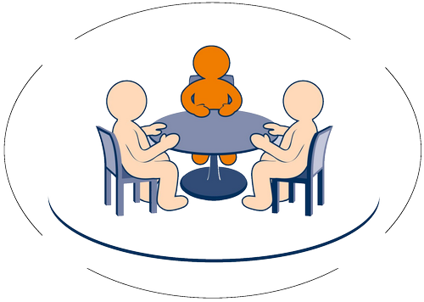
Школьная служба медиации
Torri.wwwnika@yandex.ru

Slide 3
Что такое медиация?
Медиация (посредничество)- это переговоры между двумя конфликтующими сторонами в присутствии третьего лица (медиатора), который следит за тем чтобы переговоры велись в определенных структурированных рамках.

Slide 4
Цель школьной службы медиации
состоит в формировании благополучного, гуманного и безопасного пространства (среды) для полноценного развития и социализации детей и подростков, в том числе при возникновении трудных жизненных ситуаций, включая вступление их в конфликт с законом.

Slide 5
Основные этапы организации службы:
информирование работников образовательной организации, обучающихся и их родителей о службе медиации;
мотивация к участию в деятельности службы медиации работников образовательной организации, обучающихся и их родителей;
организация разработки согласований деятельности службы медиации;
обучение сотрудников образовательной организации, обучающихся и их родителей (законных представителей) методу медиации;
установление сотрудничества с органами профилактики безнадзорности и правонарушений, опеки и попечительства, дополнительного образования.

Slide 12
Восстановительная медиация
– это процесс, в котором медиатор создает условия для восстановления способности людей понимать друг друга и договариваться о приемлемых для них вариантах разрешения проблем (при необходимости - о заглаживании причиненного вреда), возникших в результате конфликтных или криминальных ситуаций

Slide 15
Программа примирения состоит из:

Slide 17
Встреча со стороной
1 фаза. Создание основы для диалога со стороной
2 фаза. Понимание ситуации.
3 фаза. Поиск вариантов выхода
4 фаза. Подготовка к встрече

Slide 18
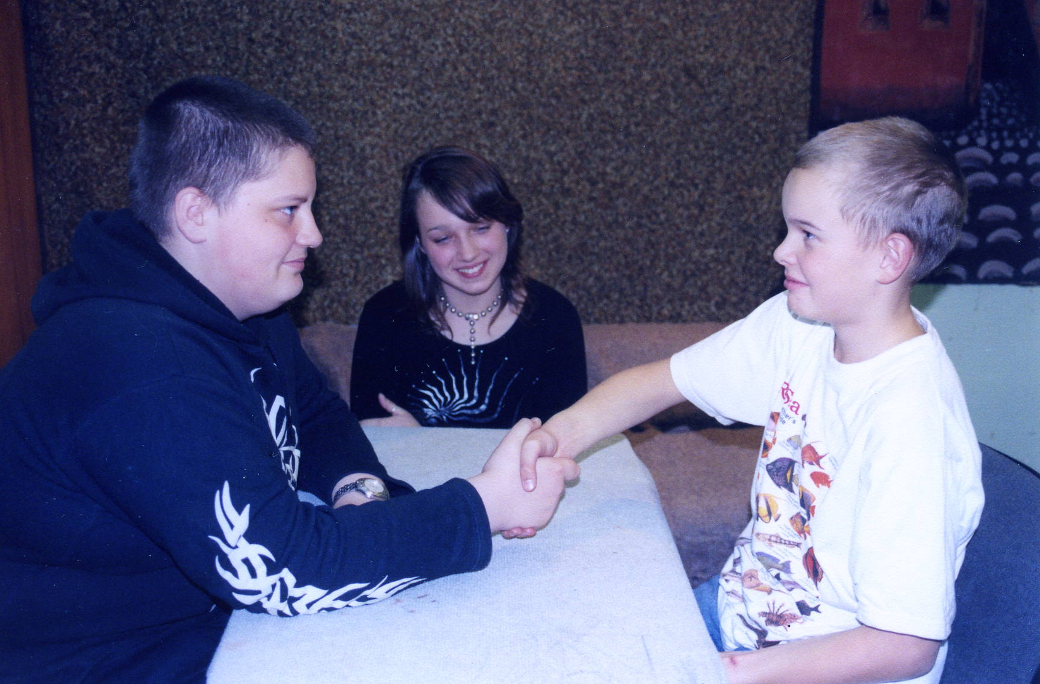
Встреча сторон
1 фаза. Создание условий для диалога между сторонами
2 фаза. Организация диалога между сторонами
3 фаза. Поддержка восстановительных действий на встрече и фиксация решений сторон.
4 фаза. Обсуждение будущего
5 фаза. Заключение соглашения
6 фаза. Рефлексия встречи

Slide 19
Аналитическая беседа
Задачи:
1. провести рефлексию результатов медиации;
2. выяснить, выполнено ли достигнутое соглашение;
3. обсудить ценности восстановительного способа разрешения конфликтов и криминальных ситуаций.

